Slide 1

Coach Manager
- ¿Qué es? (Objetivos)
- ¿Cómo es? (Pantallas + funcionalidades)
- Prework (Planning, investigación, etc.)
- Problemas y soluciones
- Necesidades tecnológicas

Slide 2
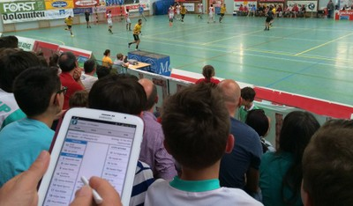
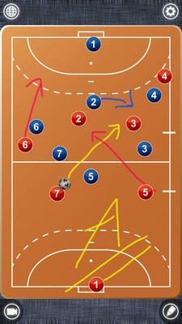
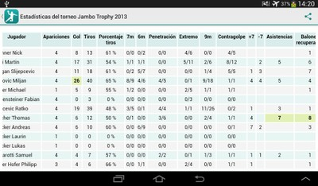
¿Qué es?

